Slide 1
Vi finns i bakgrunden – så vården kan stå i centrum.

Slide 2

Agenda informationsmöte 22/10 2025
Nya medarbetare
Presentation av kund- och sortimentsansvariga
Förändringar i supporten
Pågående upphandlingar
Allmän information
Lansering av ny hemsida
Frågor

Slide 3

Nya medarbetare
Jessica Wood El Malla - upphandlare

Slide 4

Kund- och sortimentsansvariga
Emma Åsberg
Sortimentsansvarig
Emma.asberg@varuforsorjningen.se
018 – 617 35 85
072 228 17 54
Lára Marteinsdottir
Kundansvarig
Lara.marteinsdottir@varuforsorjningen.se
018 – 617 36 07
072 236 38 43

Slide 5
Deltagit i olika delar av upphandlingsprocesser
Förbandsmaterial (Uppstart Västerås)
Gynekologiska specialprodukter (Utvärdering Teams)
Tandvårdsmaterial, förbrukning (Uppstart Teams)
Kondomer (Utvärdering Västerås)
Kemisk-tekniska produkter (Utvärdering Teams)

Slide 6
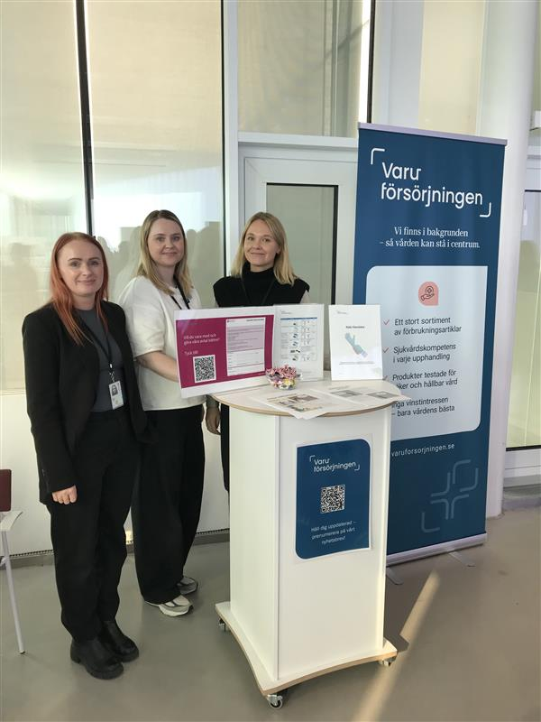
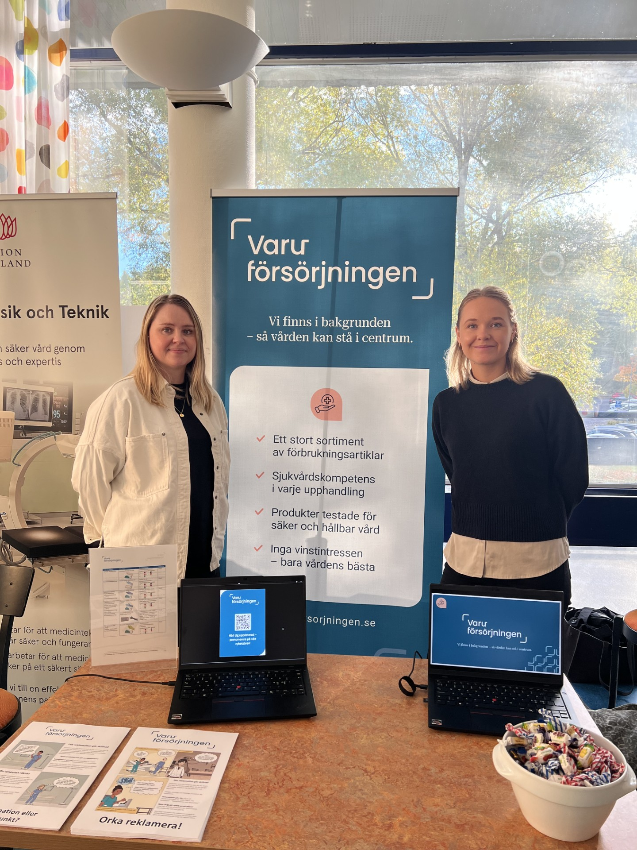
Patientsäkerhetsdagen i Uppsala och Eskilstuna
Uppsala
Eskilstuna

Slide 7
Initierat kontakt med regionerna
Region Västmanland
Region Örebro Län
Region Dalarna
Region Sörmland
Region Uppsala

Slide 8
Studiebesök
Samariterhemmets operationsavdelning, IMA, Kirurgoperation, Sterilcentralen och Thoraxoperation, Region Uppsala
Materialteamet, Enköpings Lasarett, Region Uppsala.
Mälarsjukhuset - godsmottagningen, Region Sörmland
Fler besök planeras ute i alla regioner.
Ni får gärna kontakta oss för att boka in ett besök.

Slide 9
Förändringar i supporten
Emma Cedervall – jobbar 50 % p.g.a. annat uppdrag
Sara Karenus – Ny tjänst fr.o.m. v. 49
Rekrytering pågår – söker vårdkundskap

Slide 10
Allmän information - Enstaka större beställningar
Om en enstaka större (onormalt stor) beställning ska läggas gäller följande:
OneMed:
Kontakta OneMeds kundtjänst femklovern@onemed.com med rubrik ”Spotorder”. Informera om beställningen i god tid.
Lägg din order som vanligt
Meddela ordernummer till ovan mejl så att de kan fånga upp ordern
Efter detta kommer OneMed att hantera ordern.
På detta sätt kan OneMed säkerställa ordinarie leveranser till alla beställare.
Direkt från leverantören: Rekommendation att kontakta leverantören i god tid innan, för att säkerställa att leverans kan göras.

Slide 11
Pågående upphandlingar
Annonserade | Utvärdering | Tilldelning | Överprövade
Värmeprodukter anestesi | Injektions- infusions- och transfusionsmaterial | Ögonoperations-material och implantat
ANIVA omtag | Osteosyntes ortopedi/trauma omtag | Gynekologiska specialprodukter
Gynekologiska specialprodukter omtag |  | Kemisk-tekniska produkter
 |  | Kondomer tilldelas inom kort

Slide 12
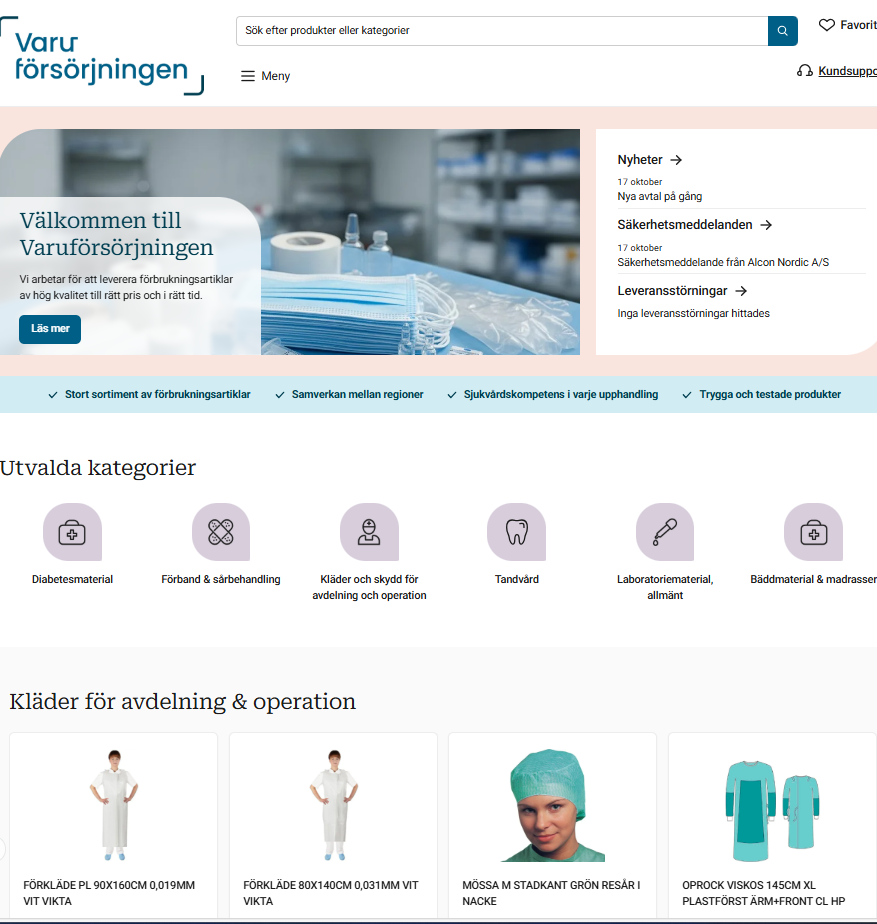
Varuförsörningens nya hemsida
Helt ny hemsida
Nytt PIM (produktinformationssystem)
Lansering 19/11

Slide 13


Slide 14
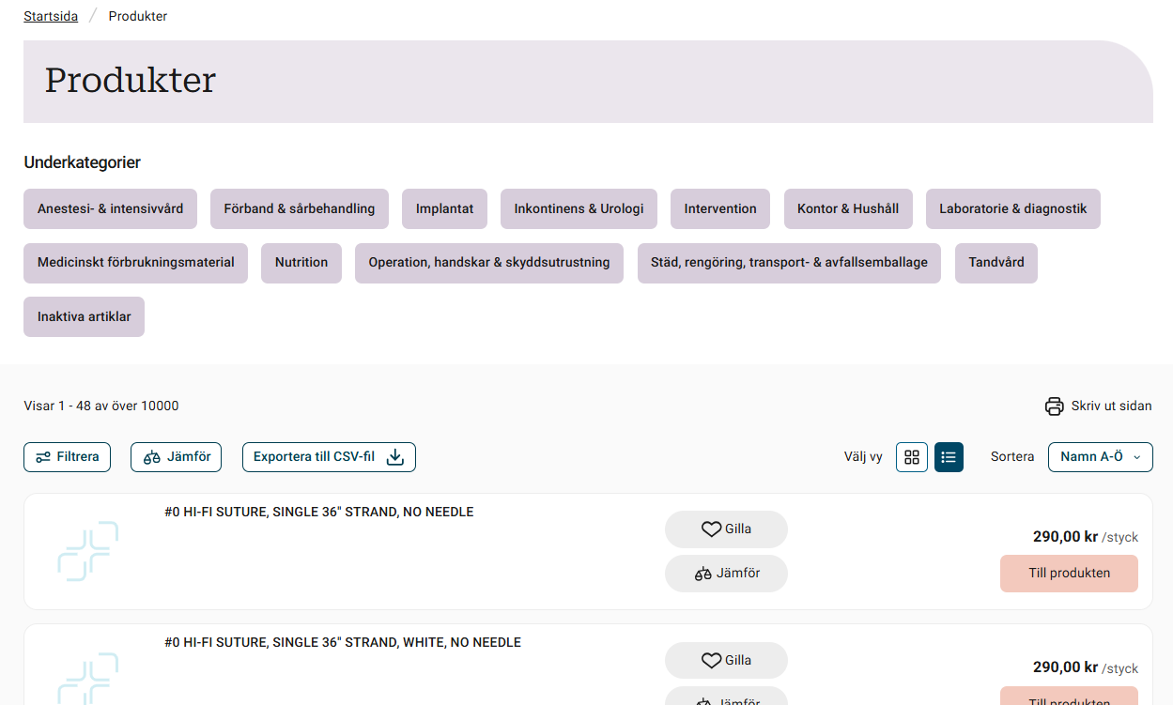

Slide 15
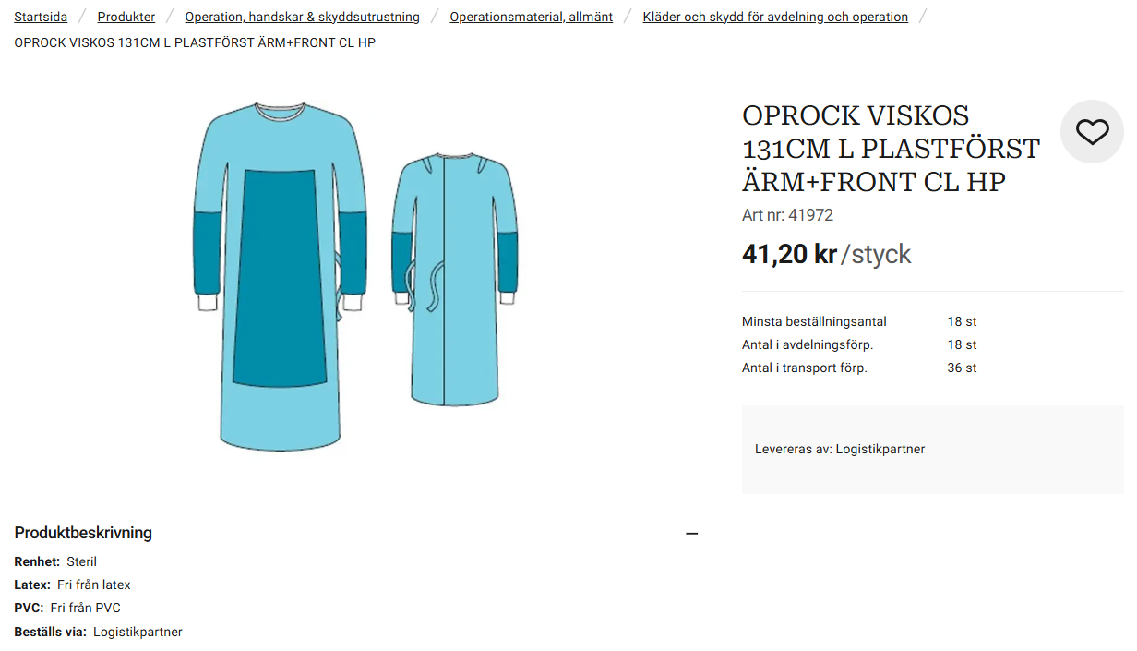
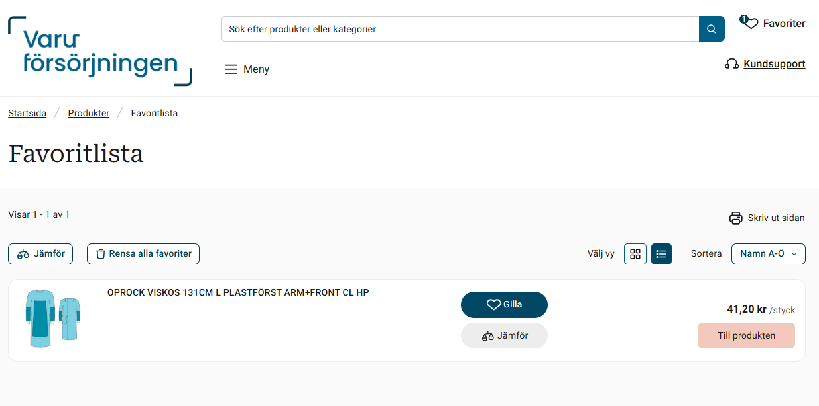
Favoritfunktion

Slide 16
Bättre benämningar
Original
Ny benämning
Espocan w. ds + pencan 27gx141 mm nrfit 10 st/car
Epidural- och spinalset NRFit med Pencan-nål, kateter, filter och L.O.R.-spruta 18G/27G 90/141mm 10-pack
→
+ PRL FM SGL 0T DO5 O18 LR/UL 10/BOX
Enkeltub rostfritt stål för höger underkäke/vänster överkäke med 5° distal offset utan torque 0,018" 10-pack
→
ADAPTPL 6HO T0.4 TI
Adaptationsplatta för periorbital stabilisering med 6 hål titan 0,4mm
→

Slide 17

Orka reklamera!
Vi påminner om vikten av att ni orkar göra reklamationer!
Reklamationer och synpunkter - Varuförsörjningen

Slide 18
Nästa möte 26/11 kl.14

Slide 19

Frågor?

